Slide 1
과목_학년학기_단원 | suh_0601_02
차시명 | 11 탐구 수학 (세계의 유명 건축물을 살펴볼까요)
파일명 | suh_0601_02_0011
검토 | 담당
수학팀 | 김윤희
문서 HISTORY
번호 | 버전 | 문서 작성일 | 내용 비고 | 작성자 (내선번호) | 검토자
1 | V 1.0 | 2022.01.10 | 문서 발생 | 백지수
2 | V 2.0 | 2022.01.21 | 1차 검수 및 수정 |  | 김윤희
3
4
5
6
7
8
9
10
11

Slide 2
학습 단계 | 자료명 | 프레임 수 | 교과서 정보 | 파일명 | 자료 형태
도입 | 이번 시간에 배울 내용 | 1 |  | suh_0601_02_0011_101_1.html | Html5
전개 | [활동 1] 세계 유명 건축물 살펴보기 (1/2) | 1 | 수학 46쪽 | suh_0601_02_0011_201_1.html | Html5
 | [활동 1] 세계 유명 건축물 살펴보기 (2/2) | 1 | 수학 46쪽 | suh_0601_02_0011_201_2.html | Html5
 | [활동 2] 건축물 구상하고 만들기 | 1 | 수학 47쪽 | suh_0601_02_0011_202_1.html | Html5
정 리 | 다음 시간에 배울 내용 | 1 |  | suh_0601_01_0009_301_1.html | Html5
총 프레임 수 |  | 5

Slide 3
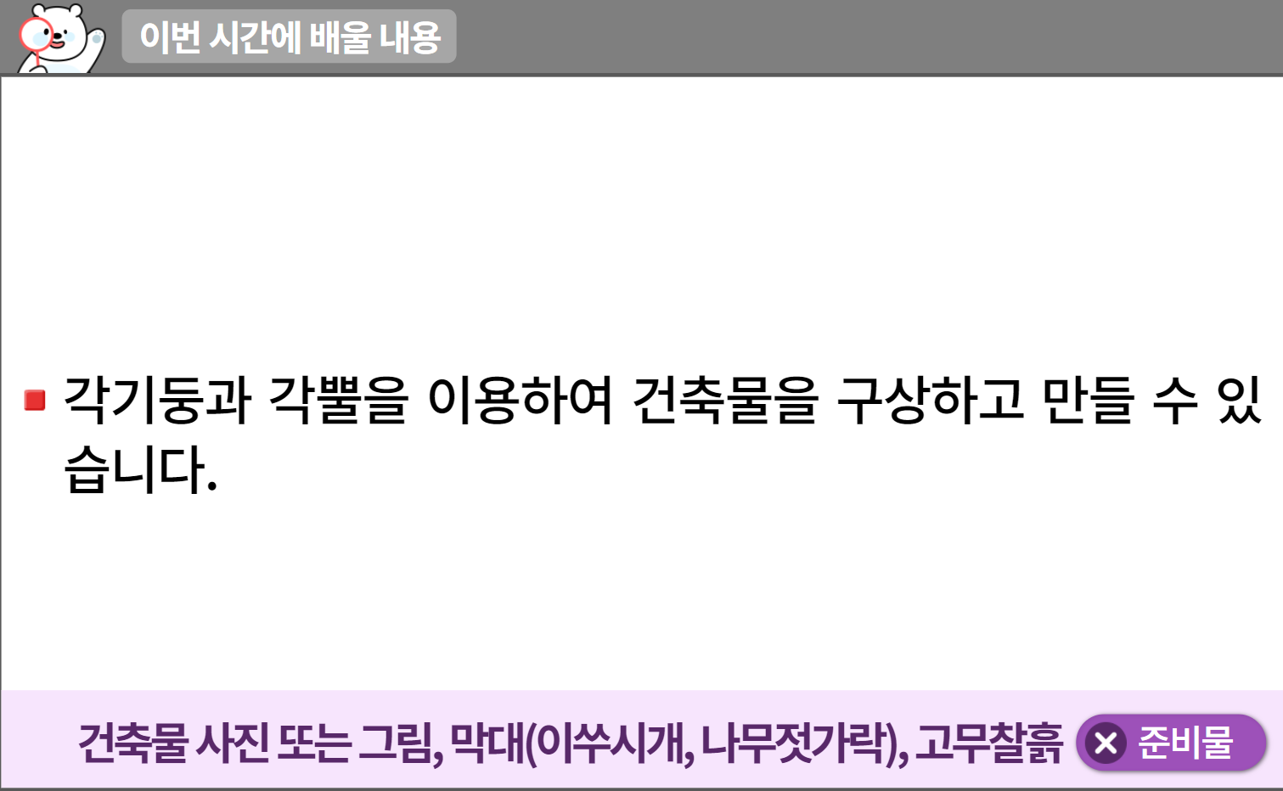
6-1
2. 각기둥과 각뿔
suh_0601_02_0011_101_1
11 탐구 수학 (세계의 유명 건축물을 살펴볼까요)
수정사항
1 | 이번 시간에는 무엇을 배울까요 페이지 디자인 수정
2 | 우측 상단 텍스트 추가 수학 46~47쪽
3
4
5
1
2

Slide 4

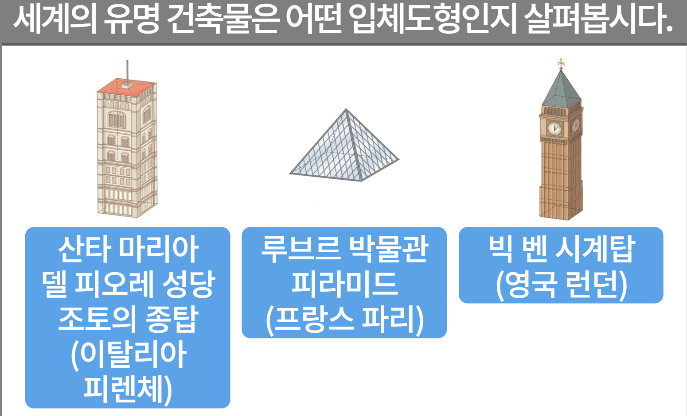
6-1
2. 각기둥과 각뿔
suh_0601_02_0011_201_1
11 탐구 수학 (세계의 유명 건축물을 살펴볼까요)
수정사항
1 | 대발문 앞 연필 아이콘 추가
2 | 색상박스 디자인 수정
3
4
5
1
2

Slide 5




6-1
2. 각기둥과 각뿔
suh_0601_02_0011_201_2
11 탐구 수학 (세계의 유명 건축물을 살펴볼까요)
세계의 유명 건축물은 어떤 입체도형인지 살펴봅시다.
Θ Description & Function
#2
클릭 시 그림 풀팝업 (다음 슬라이드)
탭 이벤트
답 칸 클릭하면 답 나타남. 정답 확인 버튼은 정답 가리기로 토글 됨.
#1
물음 1
물음 2
각 건축물은 어떤 도형으로 이루어져 있는지 말해 보세요.
산타 마리아 델 피오레 성당 조토의 종탑은 사각기둥으로 이루어져 있습니다. 루브르 박물관 피라미드는 사각뿔로 이루어져 있습니다. 빅 벤 시계탑은 사각기둥과 사각뿔로 이루어져 있습니다.
#3

Slide 6
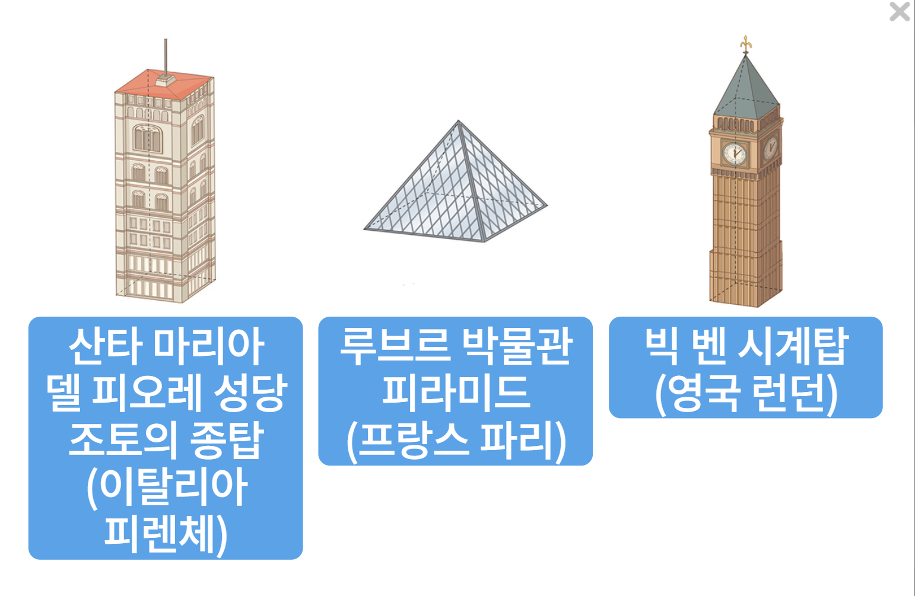
6-1
2. 각기둥과 각뿔
suh_0601_02_0011_201_2
11 탐구 수학 (세계의 유명 건축물을 살펴볼까요)
수정사항
그림 보기 버튼 클릭 시 나타나는 화면
1 | 색상 박스 디자인 수정
2
3
4
5
1

Slide 7
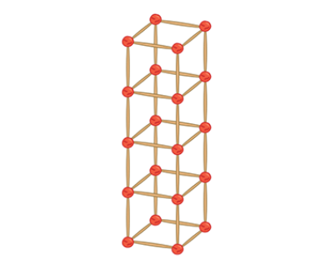
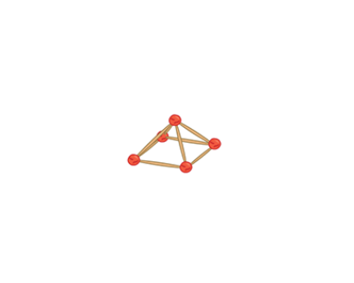
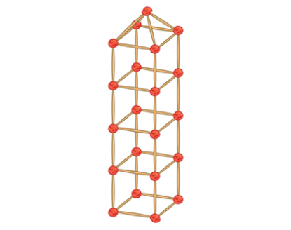
6-1
2. 각기둥과 각뿔
suh_0601_02_0011_201_2
11 탐구 수학 (세계의 유명 건축물을 살펴볼까요)
세계의 유명 건축물은 어떤 입체도형인지 살펴봅시다.
Θ Description & Function
답 칸 클릭하면 그림 나타남. 정답 확인 버튼은 정답 가리기로 토글 됨.
물음 1
물음 2
건축가가 되어 다음과 같은 건축물을 만들어 보세요. 꼭짓점은 콩알 크기의 고무찰흙을, 모서리는 길이가 다른 두 종류의 막대를 사용하세요.
산타 마리아 델
피오레 성당
조토의 종탑
(이탈리아 피렌체)
루브르 박물관
피라미드
(프랑스 파리)
빅 벤 시계탑
(영국 런던)
#1

Slide 8



6-1
2. 각기둥과 각뿔
suh_0601_02_0011_202_1
11 탐구 수학 (세계의 유명 건축물을 살펴볼까요)
모둠 친구들과 건축물을 만들어 봅시다.
Θ Description & Function
물음 1
물음 2
물음 3
기존의 suh_0601_02_0011_202_1.html
은 삭제하고
suh_0601_02_0011_202_2.html
파일을 suh_0601_02_0011_202_1.html
으로 변경. 내용 수정 있음.
예 보기/직접 쓰기 기능 추가 (비고 링크 참고)
부분에 직접 쓰기 기능 넣기. 단, 개발물에는 초록색 사각형은 안 보임.
처음에는 직접 쓰기 가능한 형태로 보임. 예 보기 버튼 클릭 시 직접 쓰기 버튼으로 토글되면서 다음 슬라이드의 텍스트가 나옴. 직접 쓰기 버튼 클릭 시 예 보기 버튼으로 바뀌면서 다시 직접 쓰기가 가능한 형태로 바뀜.
2. 지시문 추가
볼드 → 쓸 수
#1
#2
직접 쓸 수 있습니다.
만들고 싶은 건축물의 사진이나 그림 자료를 찾아보세요.
만들고 싶은 건축물의 특징을 말해 보세요.
건축물을 만드는데 사용할 콩알 크기의 고무찰흙과 막대의
수를 각각 예상해 보세요.
https://cdata2.tsherpa.co.kr/tsherpa/MultiMedia/Flash/2020/curri/index.html?flashxmlnum=yuni4856&classa=A8-C1-31-MM-MM-04-06-09-0-0-0-0&classno=MM_31_04/suh_0301_05_0009/suh_0301_05_0009_205_1.html

Slide 9
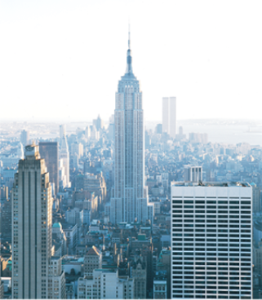
6-1
2. 각기둥과 각뿔
suh_0601_02_0011_202_1
11 탐구 수학 (세계의 유명 건축물을 살펴볼까요)
모둠 친구들과 건축물을 만들어 봅시다.
Θ Description & Function
물음 1
물음 2
물음 3
<예시가 보일 때의 화면 (버튼은 직접 쓰기로 토글 된 상태)>
1. 엠파이어스테이트 빌딩 사진
-기존 개발물 사진 그대로 사용
직접 쓸 수 있습니다.
만들고 싶은 건축물의 사진이나 그림 자료를 찾아보세요.
뉴욕의 명소인 엠파이어 스테이트 빌딩을 만들어 보고 싶습니다.
#1
만들고 싶은 건축물의 특징을 말해 보세요.
건물의 아랫부분과 가운데 부분은 사각기둥 모양이고 윗부분은 사각뿔 모양입니다.
건축물을 만드는데 사용할 콩알 크기의 고무찰흙과 막대의
수를 각각 예상해 보세요.
사각기둥으로 한 층을 쌓을 때마다 고무찰흙이 4개씩 늘어나고 막대가 8개씩 늘어납니다. 따라서 5층으로 만들 경우 고무찰흙은 약 25개, 막대는 약 50개 필요 합니다.
https://cdata2.tsherpa.co.kr/tsherpa/MultiMedia/Flash/2020/curri/index.html?flashxmlnum=yuni4856&classa=A8-C1-31-MM-MM-04-06-09-0-0-0-0&classno=MM_31_04/suh_0301_05_0009/suh_0301_05_0009_205_1.html

Slide 10
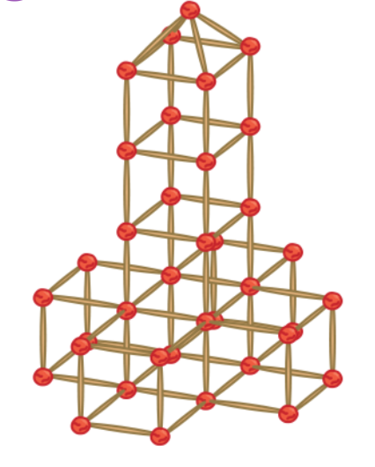
6-1
2. 각기둥과 각뿔
suh_0601_02_0011_202_1
11 탐구 수학 (세계의 유명 건축물을 살펴볼까요)
모둠 친구들과 건축물을 만들어 봅시다.
Θ Description & Function
물음 1
물음 2
물음 3
예시그림 – 기존 개발물 그림 그대로 사용
답 칸 클릭하면 그림 나타남. 정답 확인 버튼은 정답 가리기로 토글 됨.
만들고 싶은 건축물을 고무찰흙과 막대로 만들어 보세요.
#1
#2

Slide 11
6-1
2. 각기둥과 각뿔
suh_0601_02_0011_202_1
11 탐구 수학 (세계의 유명 건축물을 살펴볼까요)
모둠 친구들과 건축물을 만들어 봅시다.
Θ Description & Function
물음 1
물음 2
물음 3
예시그림 – 기존 개발물 그림 그대로 사용
답 칸 클릭하면 답 나타남. 정답 확인 버튼은 정답 가리기로 토글 됨.
모둠별로 만든 건축물을 비교해 보고, 어떤 입체도형으로 이루어져 있는지 말해 보세요.
저희 모둠은 사각기둥과 사각뿔을 이용하여 건축물을 만들었는데 다른 모둠은 삼각기둥과 삼각뿔을 이용해서 건축물을 만들었습니다.
#2

Slide 12
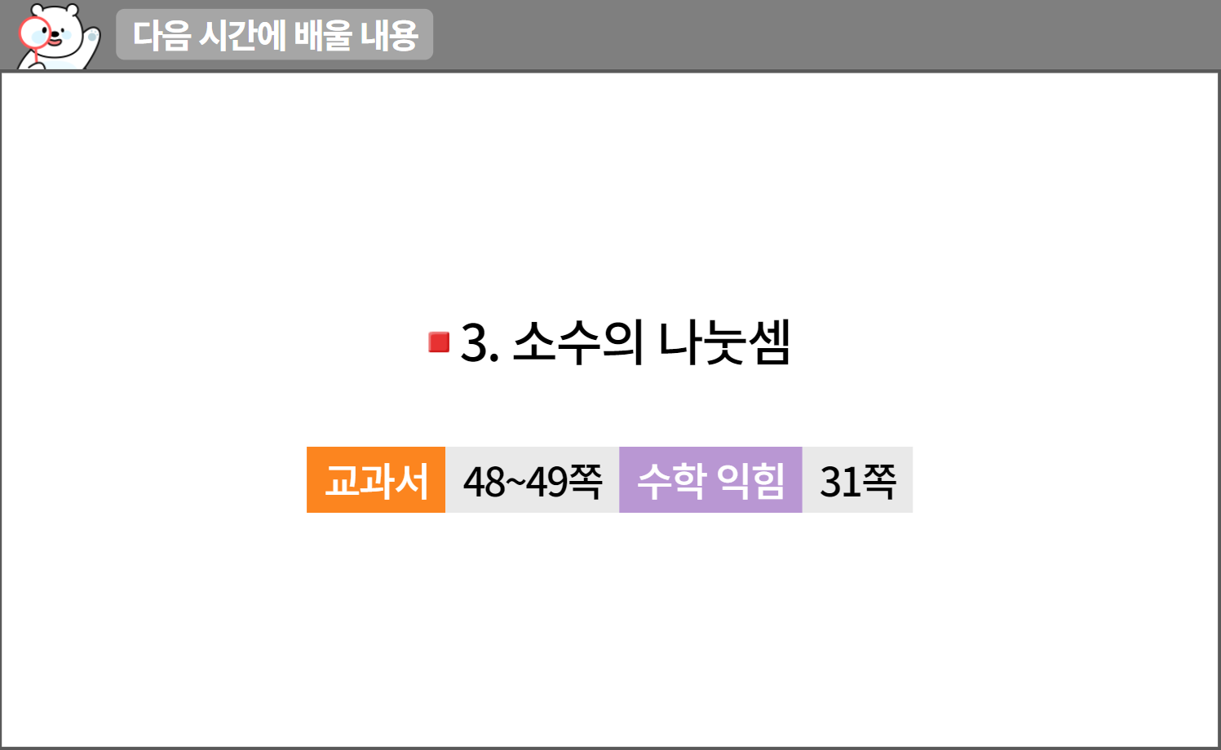
6-1
2. 각기둥과 각뿔
suh_0601_02_0011_301_1
11 탐구 수학 (세계의 유명 건축물을 살펴볼까요)
수정사항
1 | 다음 시간에 배울 내용 페이지 디자인 수정
2 | 우측 상단 텍스트 추가 수학 48~49쪽 수학 익힘 31쪽
3
4
5
1
2

